Slide 3
Intentions et objectifs
O1 > | Définir les types de régulation et l’apport de la métacognition.
O2 > | Analyser les types de régulation des apprentissages selon la visée, la formulation, le contenu et le changement chez l’apprenant.
O3 > | Formuler une rétroaction efficace.

Slide 4
Structure de la formation
1
Appropriation : préparation des apprentissages
La régulation
2
Accompagnement : réalisation des apprentissages
La rétroaction
3
Autonomie : intégration des apprentissages
L’enseignant régulateur
Réflexion sur les rétroactions
Objectivation

Slide 5

Activités d’intégration
Activité 7
L’enseignant régulateur
Activité 9
Objectivation
Activité 8
Réflexion sur
les rétroactions

Slide 6

Discussion
Quel est l’impact des rétroactions
sur l’apprenant ?
Sur la progression des apprentissages de l’élève ?
Sur la motivation de l’élève ?
Quel est le rôle des erreurs, des échecs, dans l’apprentissage ?

Slide 7

Activité 7
L’enseignant régulateur
CHOIX 1
Décrivez une activité d’apprentissage
et insérez-y des pistes de régulation.
Identifiez si cette activité se déroule
en préparation, réalisation ou intégration
des apprentissages, puis si l’intervention s’adresse à un élève, à un sous-groupe
d’élèves ou à tous les élèves de la classe.

Slide 8
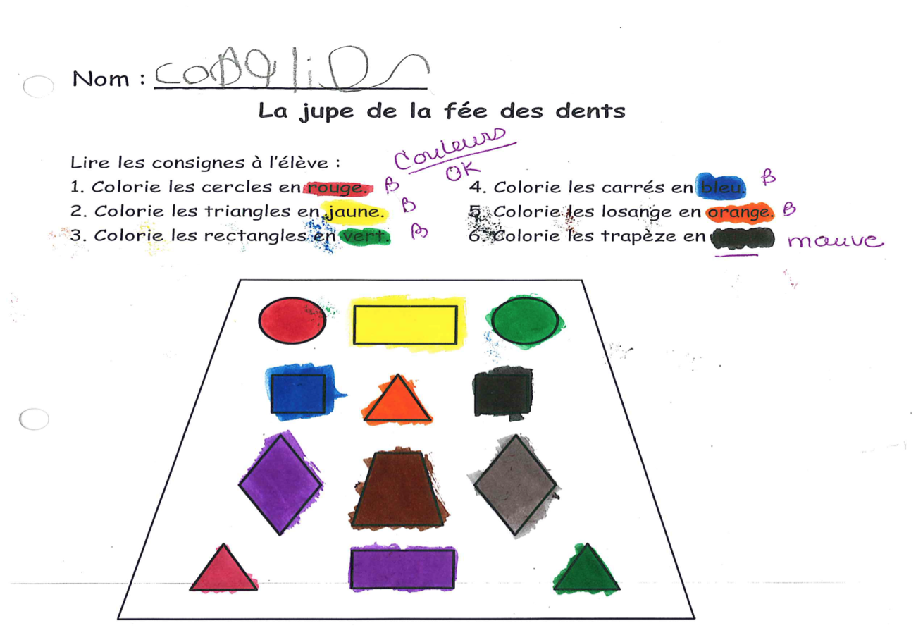
CHOIX 2
L’enseignant régulateur
Activité 7
Document 1
Que pensez-vous
des rétroactions
des enseignants ? Que diriez-vous
à ces enseignants pour que leurs annotations soient plus signifiantes.

Slide 9
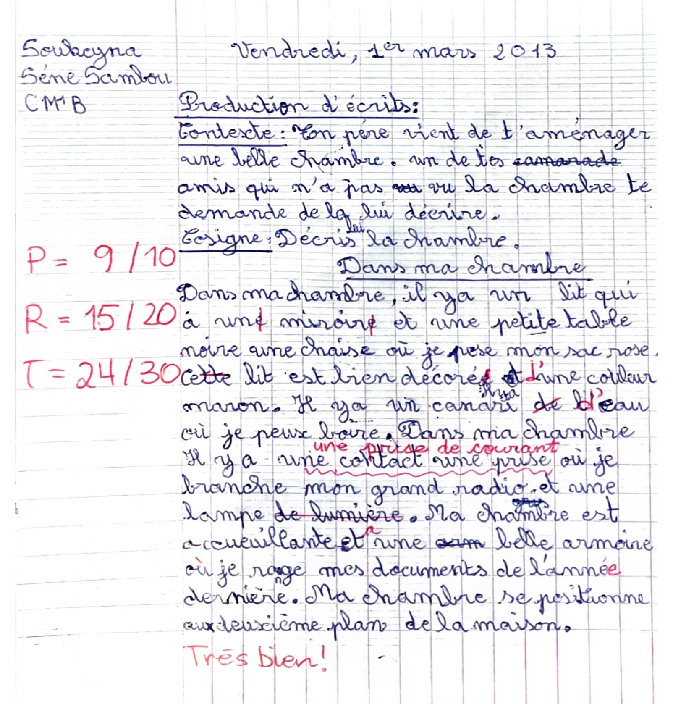
CHOIX 2
L’enseignant régulateur
Activité 7
Document 2
Que pensez-vous
des rétroactions
des enseignants ? Que diriez-vous
à ces enseignants pour que leurs annotations soient plus signifiantes.

Slide 10
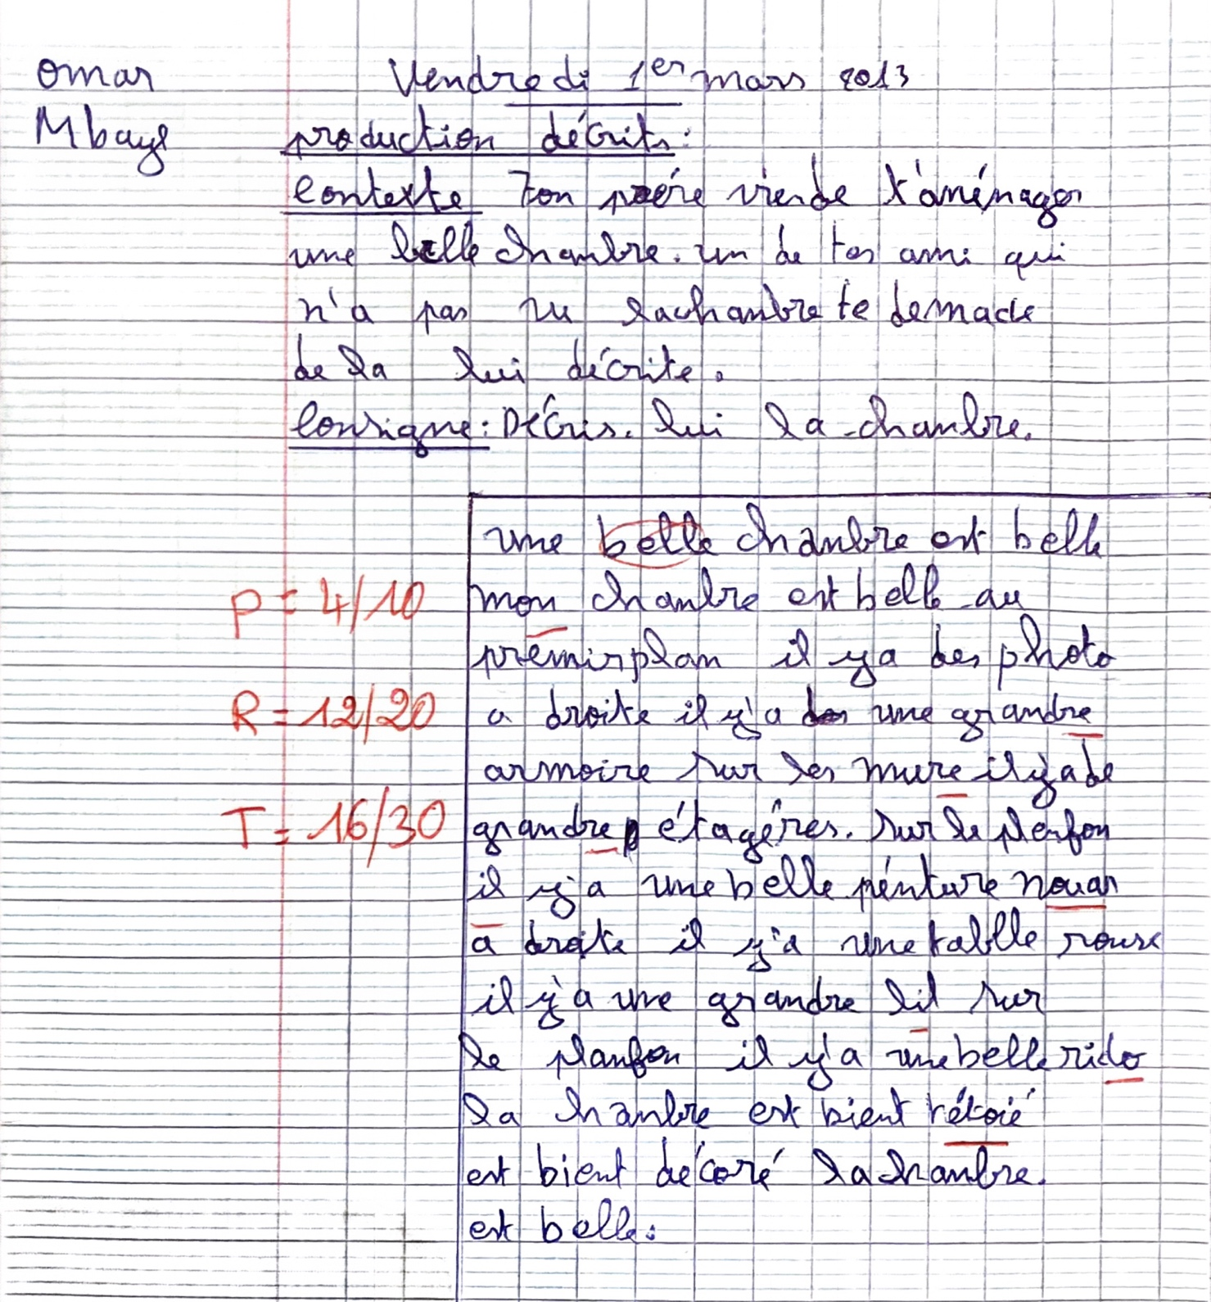
CHOIX 2
L’enseignant régulateur
Activité 7
Document 3
Que pensez-vous
des rétroactions
des enseignants ? Que diriez-vous
à ces enseignants pour que leurs annotations soient plus signifiantes.

Slide 11


Activité 8
Réflexion sur les rétroactions
Identifier la visée, la formulation et le contenu de la rétroaction.
Réfléchissez sur l’efficacité des rétroactions proposées.

Slide 12
Activité 9
Réflexion sur les rétroactions
Retour en grand groupe
Autoévaluation
de vos apprentissages
Évaluation de la formation

Slide 13
Pour conclure
La régulation des apprentissages,
tout comme celle des actions pédagogiques, est importante pour soutenir la réussite d’un plus grand nombre à l’aide d’un enseignement
qui s’ajuste aux caractéristiques
des élèves.

Slide 14
Références
Brown, A. L., Bransford, J. D., Ferrara, R. et Campione, J. (1983). Learning, remembering and understanding. In J. H. Flavell et E. M. Markman (dir.), Handbook of child psychology: Vol. 3. Cognitive development (4e ed., p. 77-166). New York (États-Unis), Wiley.
Dufour, M. (1997). Allégories II, Croissance et harmonie. Chicoutimi (Canada),
Les éditions JCL, pp. 230-232.
Durand, M.-J. et Chouinard, R. (2012), L’évaluation des apprentissages :
de la planification de la démarche à la communication des résultats (2e éd.),
Montréal (Québec), édition MD.
Louis, R. (1999). L’évaluation des apprentissages, théorie et pratiques. Québec,
Études vivantes.
Perrenoud, P. (1997). Construire des compétences dès l’école. Paris (France),
ESF éditeur.
Scallon (2000). L’évaluation formative. Bruxelles (Belgique), De Boeck Université.

Slide 15

Crédits
Conceptrices principales :
Myriam Girouard-Gagné, doctorante en évaluation des apprentissages et conseillère pédagogique, Université de Montréal.
Marie-Aimée Lamarche, Ph. D. en évaluation des apprentissages, Université de Montréal.
Inspiré des travaux de :
Micheline Joanne Durand, Ph. D., professeure en évaluation des apprentissages, Université de Montréal, référente conseil scientifique APPRENDRE, GTE 7.
Sous la supervision de :
Micheline Joanne Durand, Ph. D., professeure en évaluation des apprentissages, Université de Montréal, référente conseil scientifique APPRENDRE, GTE 7.
Pascal Ndinga, Ph. D., professeur à l’Université du Québec à Montréal, coordinateur GTE 7.

